Slide 1

CAMBIOS EN EL FENOTIPO DEL ASMA GRAVE TRAS BIOPSIA BRONQUIAL
A. Álvarez Nápoles, M. Segura Romero, J. López García, S. Sánchez Martin, A. Martínez Mesa, A. Padilla Galo, J.L. Velasco Garrido. Hospital Universitario Virgen de la Victoria. Málaga

Slide 2
El asma grave es altamente heterogénea.
Existe discordancia entre biomarcadores periféricos y clínica.
INTRODUCCIÓN
La caracterización inflamatoria suele basarse en sangre, aire exhalado y esputo.
La BB puede contribuir a una mejor comprensión del fenotipo inflamatorio y a la optimización del tratamiento

Slide 3
OBJETIVOS PRINCIPALES DEL ESTUDIO
Describir los hallazgos histológicos bronquiales
Aplicar el Score Histológico de García-Cossio
Evaluar los cambios del fenotipo inflamatorio tras la FBC con BB

Slide 4

METODOLOGÍA DEL PROYECTO
  Estudio observacional (enero–septiembre 2025)
  11 pacientes con asma grave no controlada
  Procedimiento:FBC + biopsia bronquial
  Análisis estadístico: Jamovi
  Variables expresadas como mediana (RIQ) y %
  Criterios de asma grave según Global Initiative for Asthma (GINA).

Slide 5
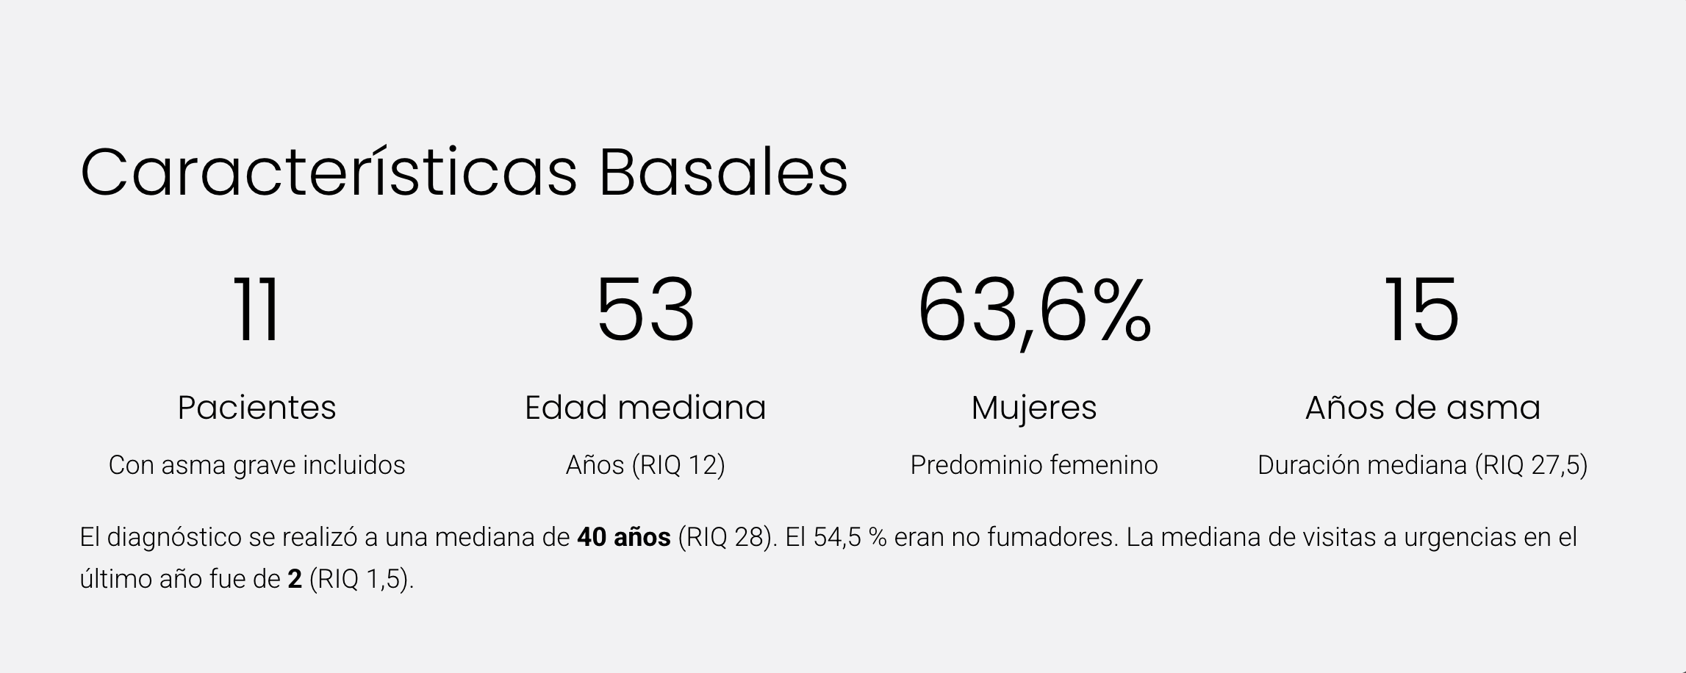

Slide 6
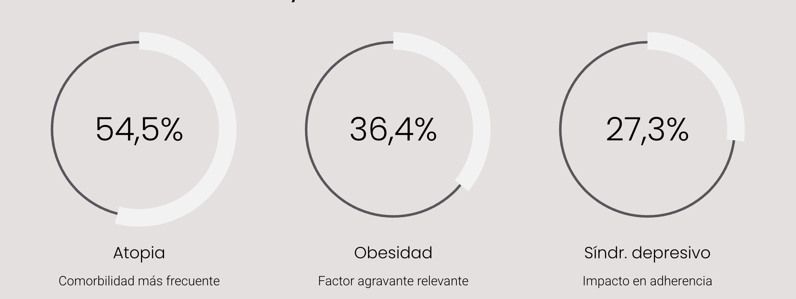
COMORBILIDADES PRINCIPALES

Slide 7
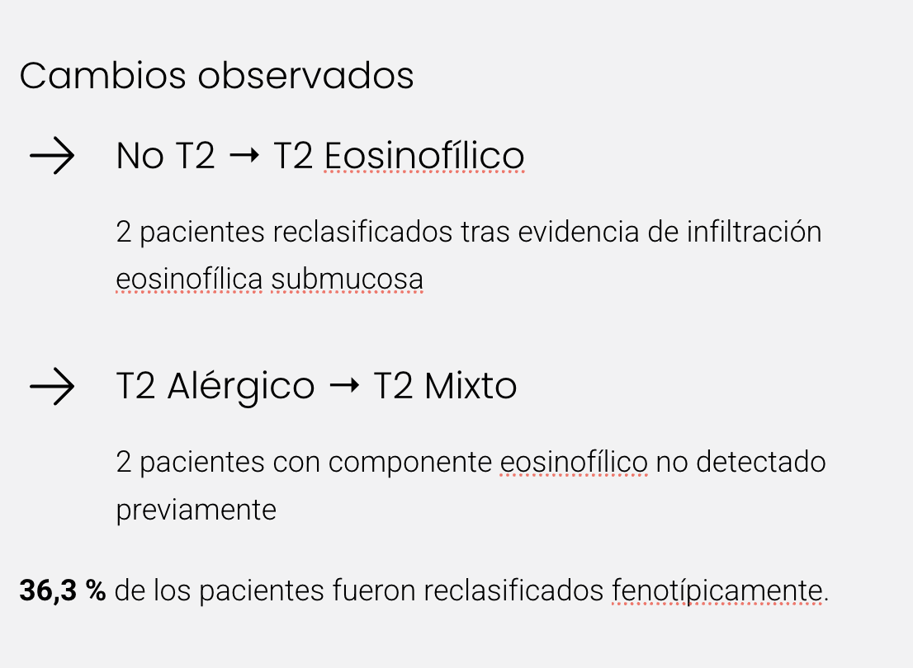
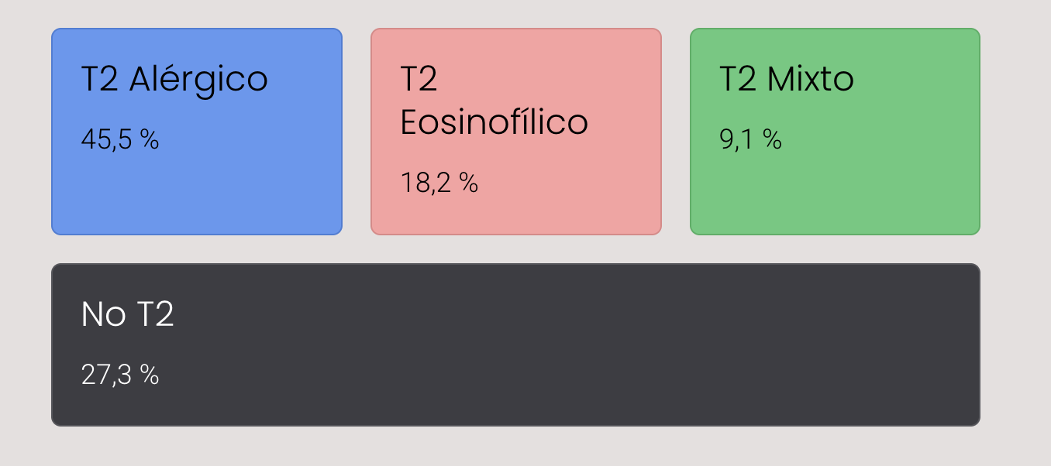
FENOTIPADO PRE FBC

Slide 8
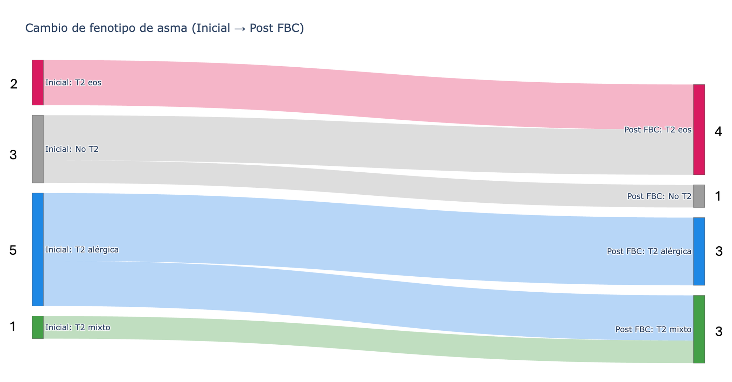

Slide 9
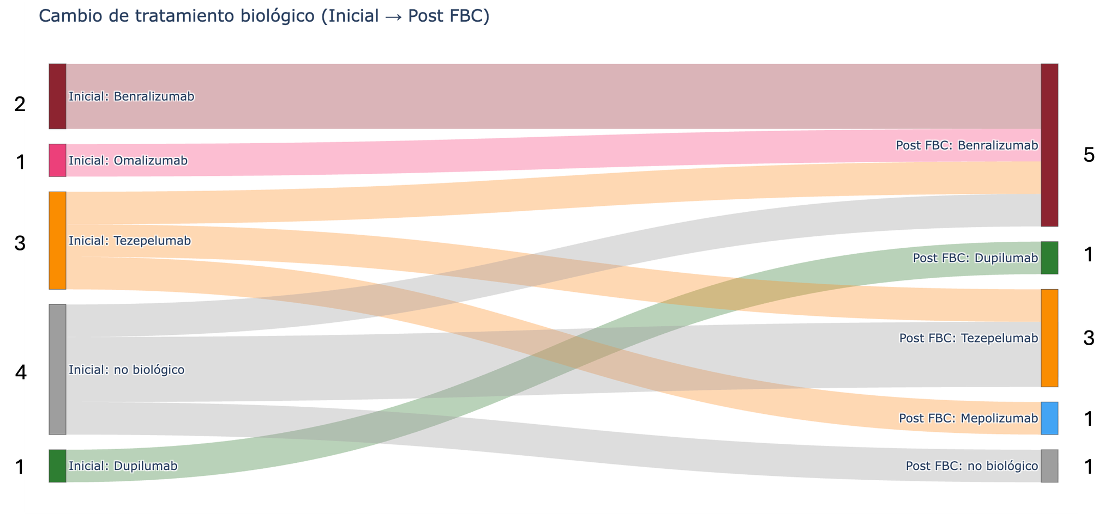
CAMBIOS EN LA TERAPIA MONOCLONAL

Slide 10

IMPACTO EN LA DECISION TERAPEUTICA
Cambio o inicio de biológico
Tras la reclasificación fenotípica, se decidió el cambio o inicio de tratamiento biológico en 6 de los 11 pacientes (54,5 %), subrayando el valor clínico directo de la evaluación tisular
Selección más precisa
La histología orientó la elección del biológico adecuado
Discrepancia resuelta: La BB aclaró casos con biomarcadores periféricos discordantes

Slide 11
La FBC con BB aporta información histológica relevante.
CONCLUSIONES
La infiltración eosinofílica submucosa fue el hallazgo histopatológico más frecuente
La integración de los resultados histológicos con los datos clínicos y funcionales facilitó una reclasificación fenotípica en un 36.3 % de los pacientes, lo que subraya el valor de la evaluación tisular en casos de mal control o discrepancia entre biomarcadores periféricos y manifestaciones clínicas.
La caracterización histológica puede contribuir a una selección más precisa del tratamiento biológico.

Slide 12
REFERENCIAS BIBLIOGRAFICAS
1. GEMA 5.5. Guía Española para el Manejo del Asma. Sanidad y Ediciones, S.L. (2025).
2. Global Initiative for Asthma (GINA). Global Strategy for Asthma Management and Prevention. Updated 2025.
3. Perez-de-Llano L, Scelo G, Canonica GW, et al. Impact of pre-biologic impairment on meeting domain-specific biologic responder definitions in patients with severe asthma. Ann Allergy Asthma Immunol. 2024;132(5):610-622.e617.
4. Cosío BG, Iglesias A, Shafiek H, Mosteiro M, Escribano I, Toledo-Pons N, et al. The Role of Bronchial Biopsy in the Prediction of Response to Biologic Therapy in Severe Uncontrolled Asthma: A Prospective Study. Chest. 2025;167(4):945-955.
5. Hastie AT, Moore WC, Li H, Rector BM, Ortega VE, Pascual RM, et al. Biomarker surrogates do not accurately predict sputum eosinophil and neutrophil percentages in asthmatic subjects. J Allergy Clin Immunol. 2013;132(1):72-80.

Slide 13
REFERENCIAS BIBLIOGRAFICAS
6. Cosio BG, Shafiek H, Iglesias A, Mosteiro M, González-Piñeiro A, Rodríguez M, et al. Validation of a Pathological Score for the Assessment of Bronchial Biopsies in Severe Uncontrolled Asthma: Beyond Blood Eosinophils. Arch Bronconeumol. 2023;59(8):502-509.
7. Toledo-Pons N, van Boven JFM, Muncunill J, Millán A, Román-Rodríguez M, López-Andrade B, et al. Impact of blood eosinophil variability in asthma: a real-life population study. Ann Am Thorac Soc. 2022;19(3):407-414.
8. Cosío BG, Shafiek H, Mosteiro M, Iglesias A, Gómez C, Toledo-Pons N, et al. Redefining the Role of Bronchoscopy in the Workup of Severe Uncontrolled Asthma in the Era of Biologics: A Prospective Study. Chest. 2023;164(4):837-845.
9. Good JT Jr, Kolakowski CA, Groshong SD, Murphy JR, Martin RJ. Refractory asthma: importance of bronchoscopy to identify phenotypes and direct therapy. Chest. 2012;141(3):599-606.
10. Moore WC, Evans MD, Bleecker ER, Busse WW, Calhoun WJ, Castro M, et al. Safety of investigative bronchoscopy in the Severe Asthma Research Program. J Allergy Clin Immunol. 2011;128(2):328-336.
11. Álvarez-Gutiérrez FJ, Blanco Aparicio M, Casas Maldonado F, Plaza Moral V, Soto Campos G, González-Barcala FJ, et al. Documento de consenso de asma grave. Actualización 2025. Arch Bronconeumol. 2025;61(Supl):1–69. © Sociedad Española de Neumología y Cirugía Torácica (SEPAR).

